Slide 1
Úvod do studia
Metodologie vědecké práce
Iveta Palečková

Slide 2
Co je cílem doktorského studia?
Cílem studia v doktorském programu:
není získávání vědomostí, které se dají jednoduše využít v praktickém životě,
doktorský program nemůže ani nahradit profesní vzdělávání, kterého je třeba k výkonu povolání mimo sféru výzkumu a vysokého školství.
Notes:
csvukrs

Slide 3
Co je cílem doktorského studia?
Posláním doktorského programu je náročná individuální vědecká příprava s důrazem na metodologii vědy a schopnost realizace základního výzkumu.
Samotné studium se musí odehrávat ve vědecky stimulujícím prostředí, student musí být od začátku členem výzkumného týmu a být v úzkém kontaktu se svým školitelem.
Klíčem ke kvalitě je tedy úzké propojení doktorského studijního programu s výzkumnou činností instituce, jež je profilovaná a dlouhodobě koncepčně budovaná, opírá se o významné osobnosti daného oboru a má kvalitní zahraniční vědeckou spolupráci.
Notes:
csvukrs

Slide 4
Pokyn děkana č. 14/2023
https://www.slu.cz/opf/cz/file/cul/498e3252-d77e-4807-977d-024f4839c1f3
Notes:
csvukrs

Slide 5
Písemné výstupy pro ukončení studia
Teze ke státní doktorské zkoušce (20 - 40 s.)
Autoreferát k dizertační práci (max. 20 s.)
Doktorská dizertační práce (cca 90-150 s.)
Vše na webu oddělení VaV – doktorské studium
Notes:
csvukrs

Slide 6
Struktura tezí k SDZ (= Návrh výzkumu)
Rozsah (20-40 stran), obsah:
Úvod do problematiky (vymezení tématu práce)
Současný stav poznání řešené problematiky (teoretická východiska, stav výzkumu)
Vymezení předmětu a metod zkoumání, výzkumné otázky, cíl(e) dizertační práce, hypotézy, návrh použitých metod práce, charakteristika a způsob sběru dat, atd. podle zaměření dizertační práce
Dílčí dosavadní výsledky dizertační práce (například pilotní průzkum)
Návrh osnovy dizertační práce
Seznam použitých pramenů a literatury citované podle platné normy
Přílohy
Přehled publikovaných prací autora
Notes:
csvukrs

Slide 7
Dizertační práce
Zákon o VŠ
Disertační práce musí obsahovat původní a uveřejněné výsledky nebo výsledky přijaté k uveřejnění
Pokyn děkana 8/2023
Práce je zpravidla původní ucelené pojednání.
Za dizertační práci lze výjimečně uznat i soubor publikací nebo ke zveřejnění přijatých rukopisů opatřených integrujícím textem.
Publikacemi v tomto případě rozumíme
články ve významných recenzovaných časopisech s impakt faktorem evidovaných v databázi Web of Science společnosti Thomson Reuters nebo
vědecké recenzované monografie vydané v uznávaných vydavatelstvích.
Notes:
csvukrs

Slide 8
Dizertační práce
Kvalitní disertace stojí na třech pilířích
Současný stav poznání světa – teoretická východiska (desk research) – Jak by to mělo být?
Poznání reality v dané oblasti výzkumu (field research) – Jak to ve skutečnosti je?
Vlastní zkušenosti z praktického řešení problémů (ethnographic research) – Jak jsem to poznal já?
Notes:
csvukrs

Slide 9
Dizertační práce
Studijní a zkušební řád doktorských studijních programů Slezské univerzity v Opavě, Obchodně podnikatelské fakulty v Karviné stanoví doporučený obsah disertační práce následovně:
„Vlastní text disertační práce zpravidla obsahuje
přehled o současném stavu řešené problematiky,
cíl a obsah práce,
metody zpracování,
výsledky disertační práce s uvedením nových poznatků,
konkrétní závěry pro rozvoj vědního oboru a pro realizaci v praxi
použitou literaturu vztahující se k tématu disertace.“
Rozsah 90-150 stran.
Notes:
csvukrs

Slide 10
Dizertační práce
Kvalitní disertace musí mít také strukturu, kterou očekává oponent, (který jí podle toho hodnotí)
Úvod (Co? Proč? Pro koho? Motivace)
Teoretická východiska (současný stav poznání problematiky)
Cíl práce, výzkumné otázky a pracovní hypotézy
Použité vědecké metody zkoumání, výzkumná metodologie
Vlastní výsledky disertace
Zhodnocení výsledků a jejich přínosů pro teorii a praxi
Doporučení pro případný další výzkum
Závěr (Co a jak bylo vyřešeno)
Použitá literatura
Vlastní publikace
Notes:
csvukrs

Slide 11
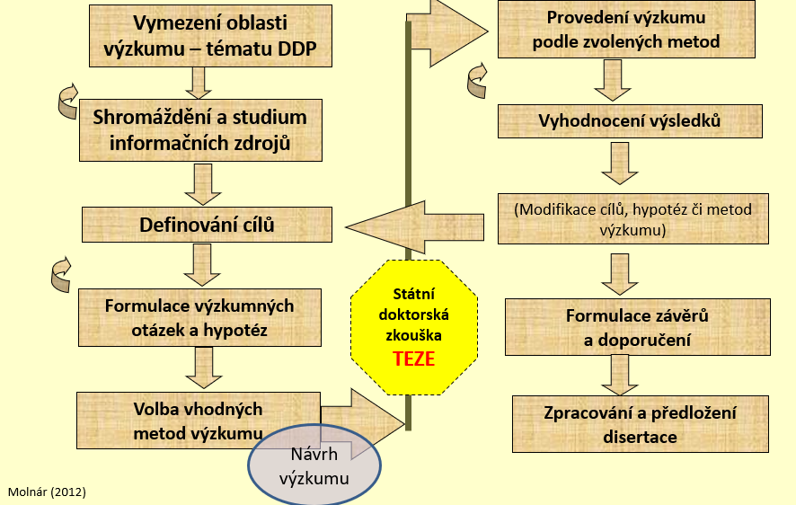
Doporučený postup zpracování disertace
Notes:
csvukrs

Slide 12
Metodologie vědecké práce
Je úvodem k provádění výzkumu pro doktorské studium
Přednášky jsou výchozí orientací, studenti si musí problematiku samostatně nastudovat z literatury
Pro úspěšné ukončení doktorského studia je zapotřebí
PUBLIKOVAT
PROVÁDĚT VÝZKUM
NAPSAT ZPRÁVU O VÝZKUMU = DIZERTAČNÍ PRÁCI
Notes:
csvukrs

Slide 13
Požadavky ke zkoušce
Orientace v metodologii vědecké práce
Seminární práce obsahující návrh výzkumu pro řešení vlastní dizertační práce
Termíny zkoušky:
dle domluvy
Notes:
csvukrs

Slide 14
Struktura seminární práce
Rozsah: 15-20 stran + přílohy, obhajoba u zkoušky.
Obsah:
Připravujeme „Návrh výzkumu“ = podklad pro Teze ke státní doktorské zkoušce
Vyjděme ze struktury tezí pro státní doktorskou zkoušku
1. Úvod do problematiky (vymezení tématu práce)
2. Současný stav poznání řešené problematiky (teoretická východiska, stav výzkumu)
3. Vymezení předmětu zkoumání, výzkumné otázky, cíl(e) dizertační práce, hypotézy, návrh použitých metod práce, charakteristika a způsob sběru dat, atd. podle zaměření dizertační práce
4. Dílčí dosavadní výsledky dizertační práce (například pilotní průzkum)
5. Návrh osnovy dizertační práce
6. Seznam použitých pramenů a literatury citované podle platné normy
7. Přílohy
8. Přehled publikovaných prací autora
Rozšíříme o časový harmonogram
Notes:
csvukrs

Slide 15
Děkuji za pozornost

